Slide 1
Dagens fokus
Vi är här för att utvecklas och lära. Vi hjälper varandra att glänsa
Fundera inte stillastående. Är man osäker på position åk hem på försvarssida och ta sedan reda på position.
Alltid åka skridskor (bandy bygger på grundfart)

Slide 2
Match x kl tt:mm Lag 1 – Lag 2
Namn / Namn
Forward
Namn
Namn
Vänstervinge
Högervinge
Namn
Off. mitt
Namn / Namn
Namn
Deff. mitt
Namn
Vänsterhalv
Högerhalv
Namn / Namn
Namn
Vänsterback
Högerback
Namn
Libero
Namn
Målis

Slide 3
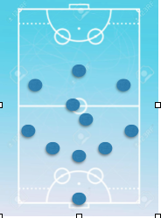
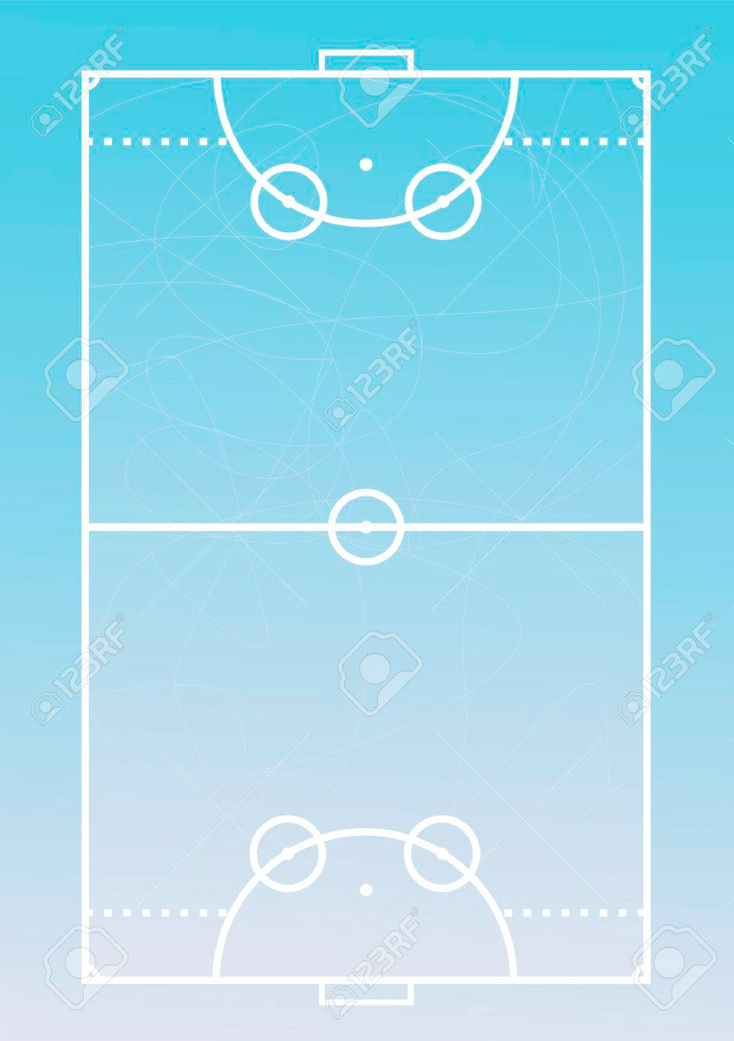
Vad gör en forward?
Ligger oftast närmast deras mål utan att vara offside. Dra på sig backarnas uppmärksamhet och förvirra dem.
”Tryck ner” motståndarbackar mot deras målvakt för att skapa ytor till egna spelare
Gör överlämningar med vinge/mitt (åker mot spelaren som har boll)
Följer med i alla anfall
Går på korta returer
Kommer med fart och dribblar
Skjuter på mål
Passar ut till vingarna
Slår hårda passningar in i straffområdet till lagkompisarna
Vänder ur om det blir trångt och spelar hemåt
Jobbar hårt när motståndarna har bollen på deras planhalva
Går in i närkamp med två händer på klubban
Åker supermycket skridskor med fart
Rör sig mest inom detta område

Slide 4
Vad gör en vinge?
Gör överlämningar med back/halv/vinge/mitt (åker mot spelaren som har boll)
Följer med i alla anfall - kommer med fart från kanten
Går på korta returer
Kommer med fart och dribblar (längs kanten eller viker in mot mål)
Slår hårda passningar in i straffområdet till lagkompisarna
Vänder ur om det blir trångt och spelar hemåt
Jobbar hårt när motståndarna har bollen
Går in i närkamp med två händer på klubban
Åker supermycket skridskor med fart
Rör sig mest inom detta område

Slide 5
Vad gör en offensiv mittfältare?
Fördelar boll ut till kantspelare/forward
Bågar ut för att göra överlämning med back/halv/vinge/def.mitt
Följer med i alla anfall
Går på korta returer
Kommer med fart och dribblar
Jobbar hem när motståndarna har bollen
Går in i närkamp med två händer på klubban
Åker supermycket skridskor med fart
Rör sig mest inom detta område

Slide 6
Vad gör en defensiv mittfältare?
Uppspel - hämtar ofta boll hos målvakt
Fördelar boll ut till kantspelare/forward
Bågar ut för att göra överlämning med back/halv/vinge
Följer med i anfall - passningsalternativ bakåt, skott utifrån när bollen rensas ut
Kommer ibland med fart och dribblar
Jobbar hem när motståndarna har bollen
Går in i närkamp med två händer på klubban
Åker supermycket skridskor med fart
Rör sig mest inom detta område

Slide 7
Vad gör en halv (ytterback)?
Bågar ut när målvakt/backar har boll för att få pass
Gör överlämningar med back/halv/vinge/mitt (åker mot spelaren som har boll)
Följer med i alla anfall - kommer med fart från kanten
Går på långa returer - vågar skjuta direkt
Kommer med fart och dribblar (längs kanten eller viker in mot mål)
Slår passningar till lagkompisarna
Vänder ur om det blir trångt och spelar hemåt
Jobbar alltid hem när motståndarna har bollen
Går in i närkamp med två händer på klubban
Åker supermycket skridskor med fart
Rör sig mest inom detta område

Slide 8
Vad gör en back?
Uppspel - bågar ut för att få kast från målvakt eller pass från libero /def.mitt
Gör överlämning med back/halv/mittf/libero
Följer med en bit upp när vi anfaller för att vi ska kunna vända ur och spela hem
Magen mot bollen
Är en tuff vakt i ”kinesiska muren”
Åker mycket baklänges
Jobbar hem när motståndarna har bollen
Styr ut motståndarna mot kanten
Går in i närkamp med två händer på klubban
Markerar motståndare om de är i straffområdet
Rör sig mest inom detta område

Slide 9
Vad gör en libero?
Uppspel – säkrar upp och är alltid med på tillbaka spel
Fördelar boll ut till kantspelare/forward
Göra överlämning med back/halv/vinge/mittf
Följer med upp en bit när vi anfaller - passningsalternativ bakåt
Ropar när kompisarna kan spela hem
Magen mot bollen
Är en tuff vakt i ”kinesiska muren”
Åker mycket baklänges
Jobbar hem när motståndarna har bollen
Styr ut motståndarna mot kanten
Går in i närkamp med två händer på klubban
Mycket snack för att hjälpa hela laget
Åker skridskor hela tiden
Rör sig mest inom detta område

Slide 10
Vad gör en målvakt?
Försöker att ta motståndarnas skott
Sätter igång spelet genom att:
Lägga till libero
Lägga till defensiv mittfältare (def.mitt)
Kasta/rulla till back eller halv
Kasta långt kast till vinge/forward
Ropar till utespelarna om det är någon motståndare fri i ett farligt läge
Rör sig mest inom detta område

Slide 11
Grunder i defensiven?
I defensiven agerar vi ägg/blomknopp för att trycka/styra ut motståndarna mot kanterna
I vår trekant är vi extra resoluta och spelar extra säkert
Vi pratar alltid med syfte att hjälpa varandra i alla lägen
Behålla grundfarten
Överlämningar
Blicken mot spelet
De fyra offensiva ska upplevas som en fågelflock/bisvärm med syfte att störa, irritera och styra mottmotståndarna mot kanterna
Backlinje med halvor följer med i styrning och bryter resolut om läge uppstår

Slide 12
Grunder i offensiven?
I offensiven blommar vi ut och nyttjar ytorna för att skapa tid till oss själva och underlätta att lägga passningar på yta
Vi pratar alltid med syfte att hjälpa varandra i alla lägen
Behålla grundfarten
Överlämningar
Blicken mot spelet
Tänk att vi vill anfalla diagonalt (målet i motsatt hörn från uppspelet) för att underlätta att få blicken mot spelet
F
VV
OM
HV
DM
Tips/framgångsfaktor:
Undvik att bara åka i ”struten” då visar du ”rumpan” (röd slinga). Att åka igenom är ok
Eftersträva alltid - Fokus på tajming och blicken i spelriktning och på passaren..
VB
HB
VH
HH
L
2
Mv
1

Slide 13
Hörnor
HH
VB
VV
OM
F
HV
VH
DM
HB
L
Offensiv hörna (exempel högerhörna)
HH slår in hörna sedan andravåg/jobba hem
Skyttar VB, VV, OM
HV har alternativ (ta bollen direkt, få passning från skytt, gå på retur)
F pass på bortre och returer
”Andravåg” VH (bortre), DM (mitten)
Säkrar upp L, HB
Defensiv hörna (exempel högerhörna)
-Rusar gör DM, OM, F och HH/VH
- Städgumma L
DM
VB
VV
L
Mv
VH
HV
HB
OM
HH
F

Slide 14
Offside
Offsidelinjen går vid motståndarlagets andra spelare, oftast sista utespelaren. Den linjen får man bryta först när passningen slagits
HV
HH
OM
HB
F
DM
L
Mv
VB
VV
VH

